Slide 1
Optimización Exportadora y Pronóstico Estratégico de las Exportaciones No Minero-Energéticas (NME) para 2024
Nicolás Rivera Garzón
Diciembre 2023

Slide 2
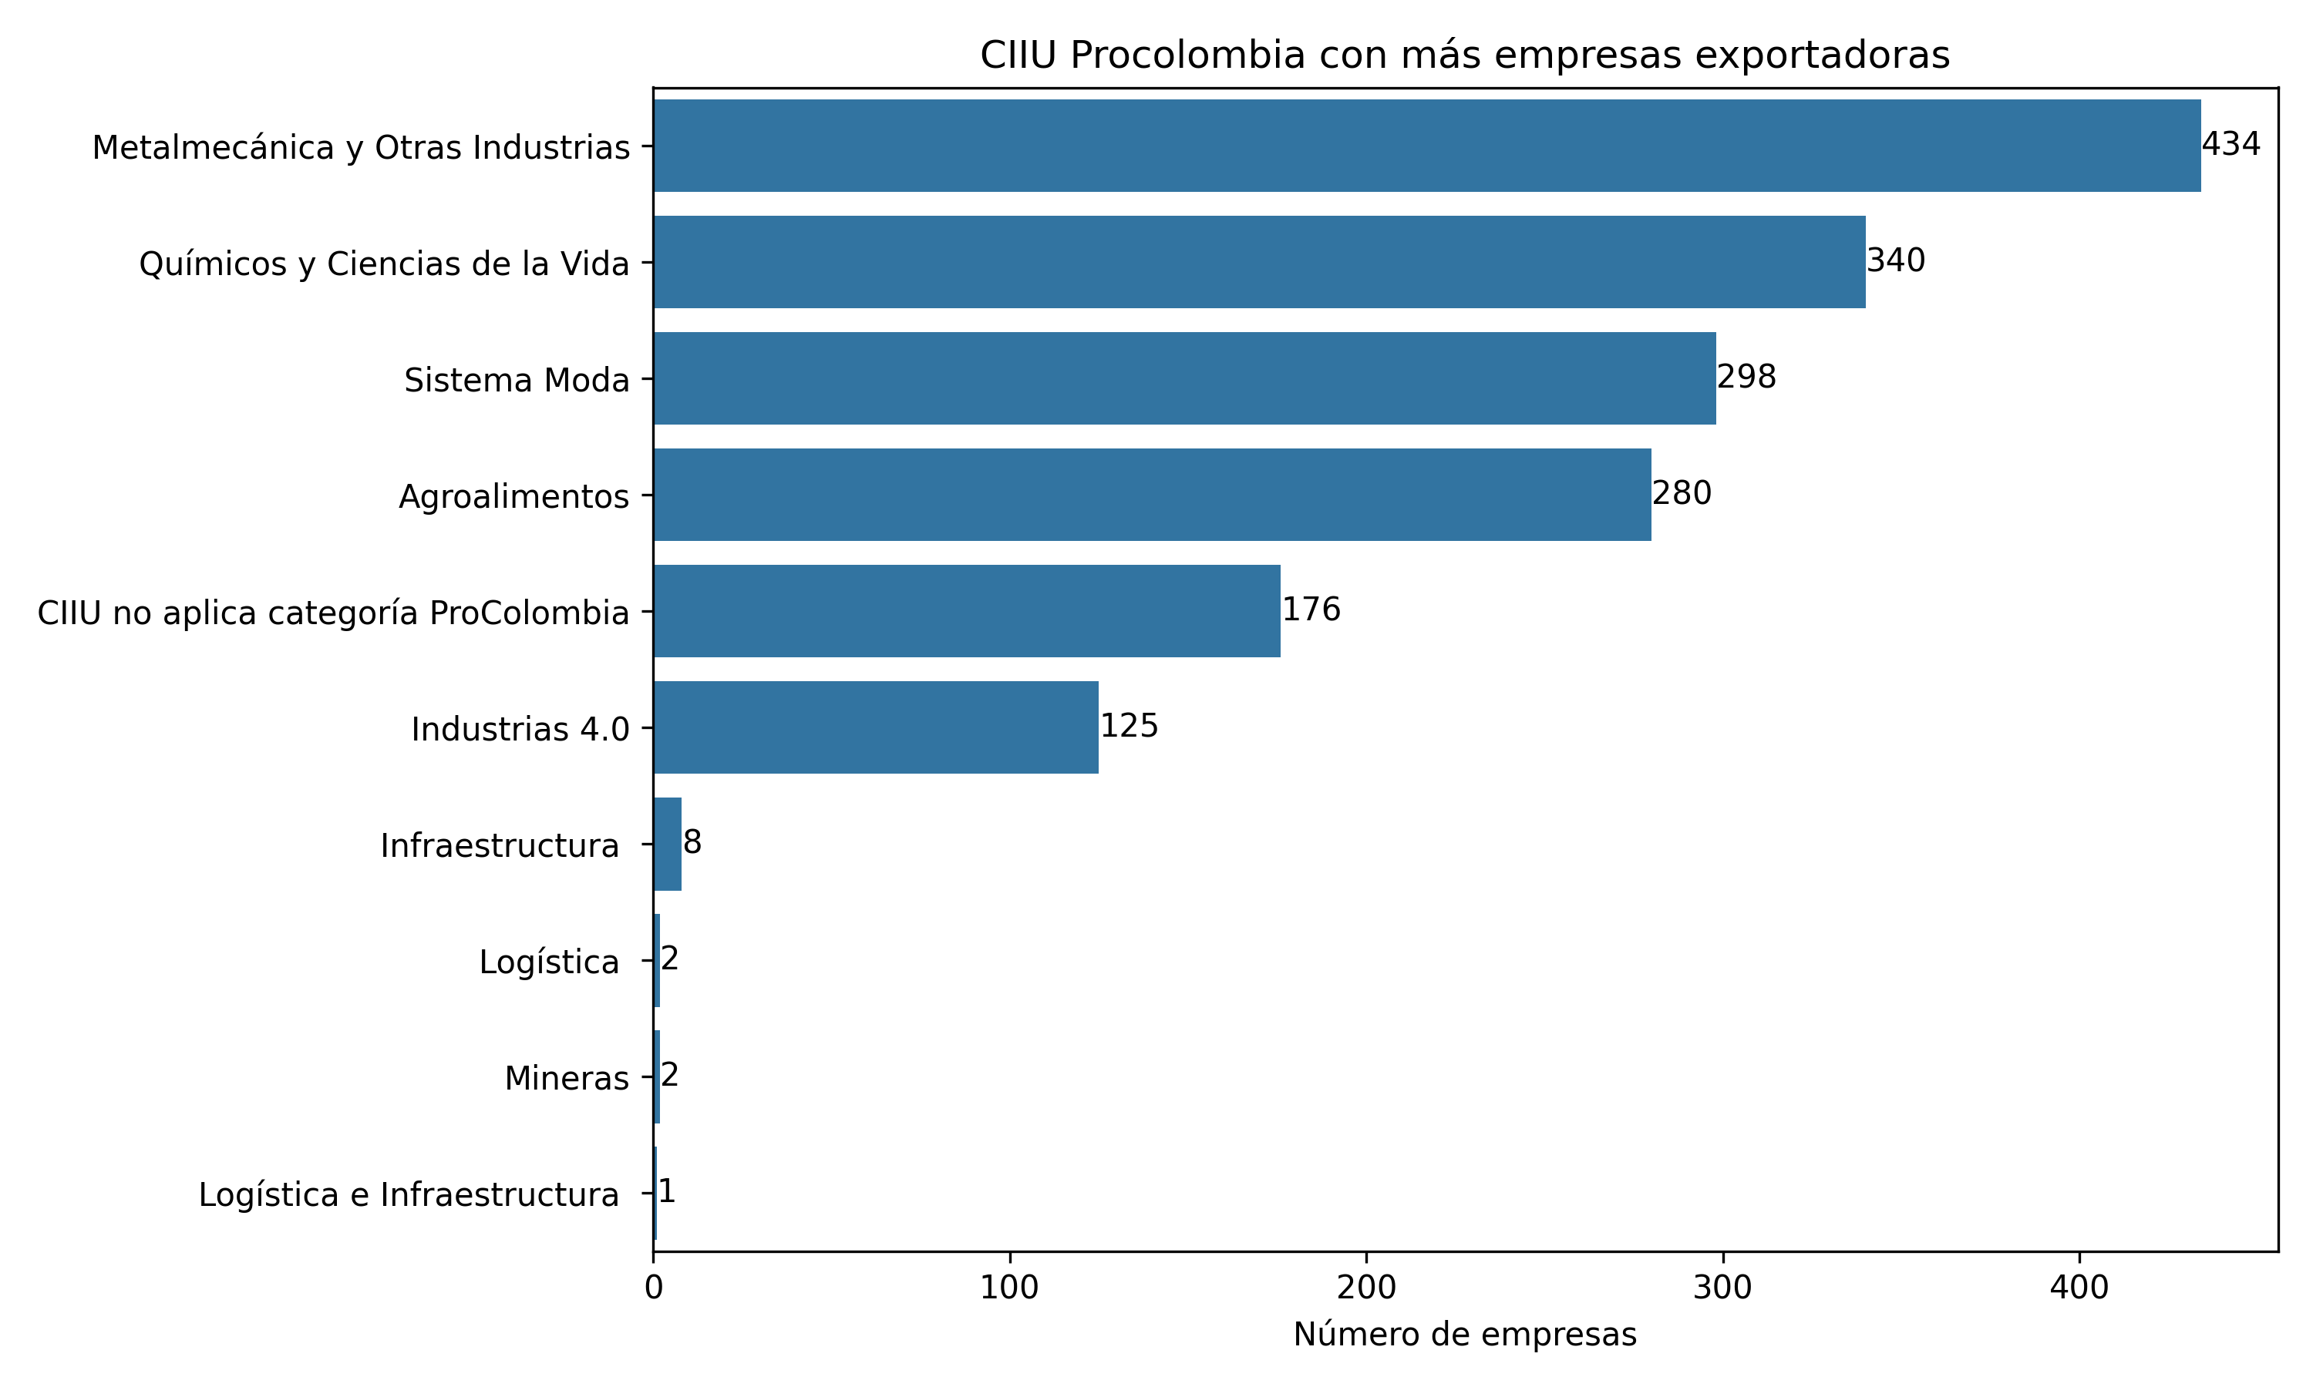
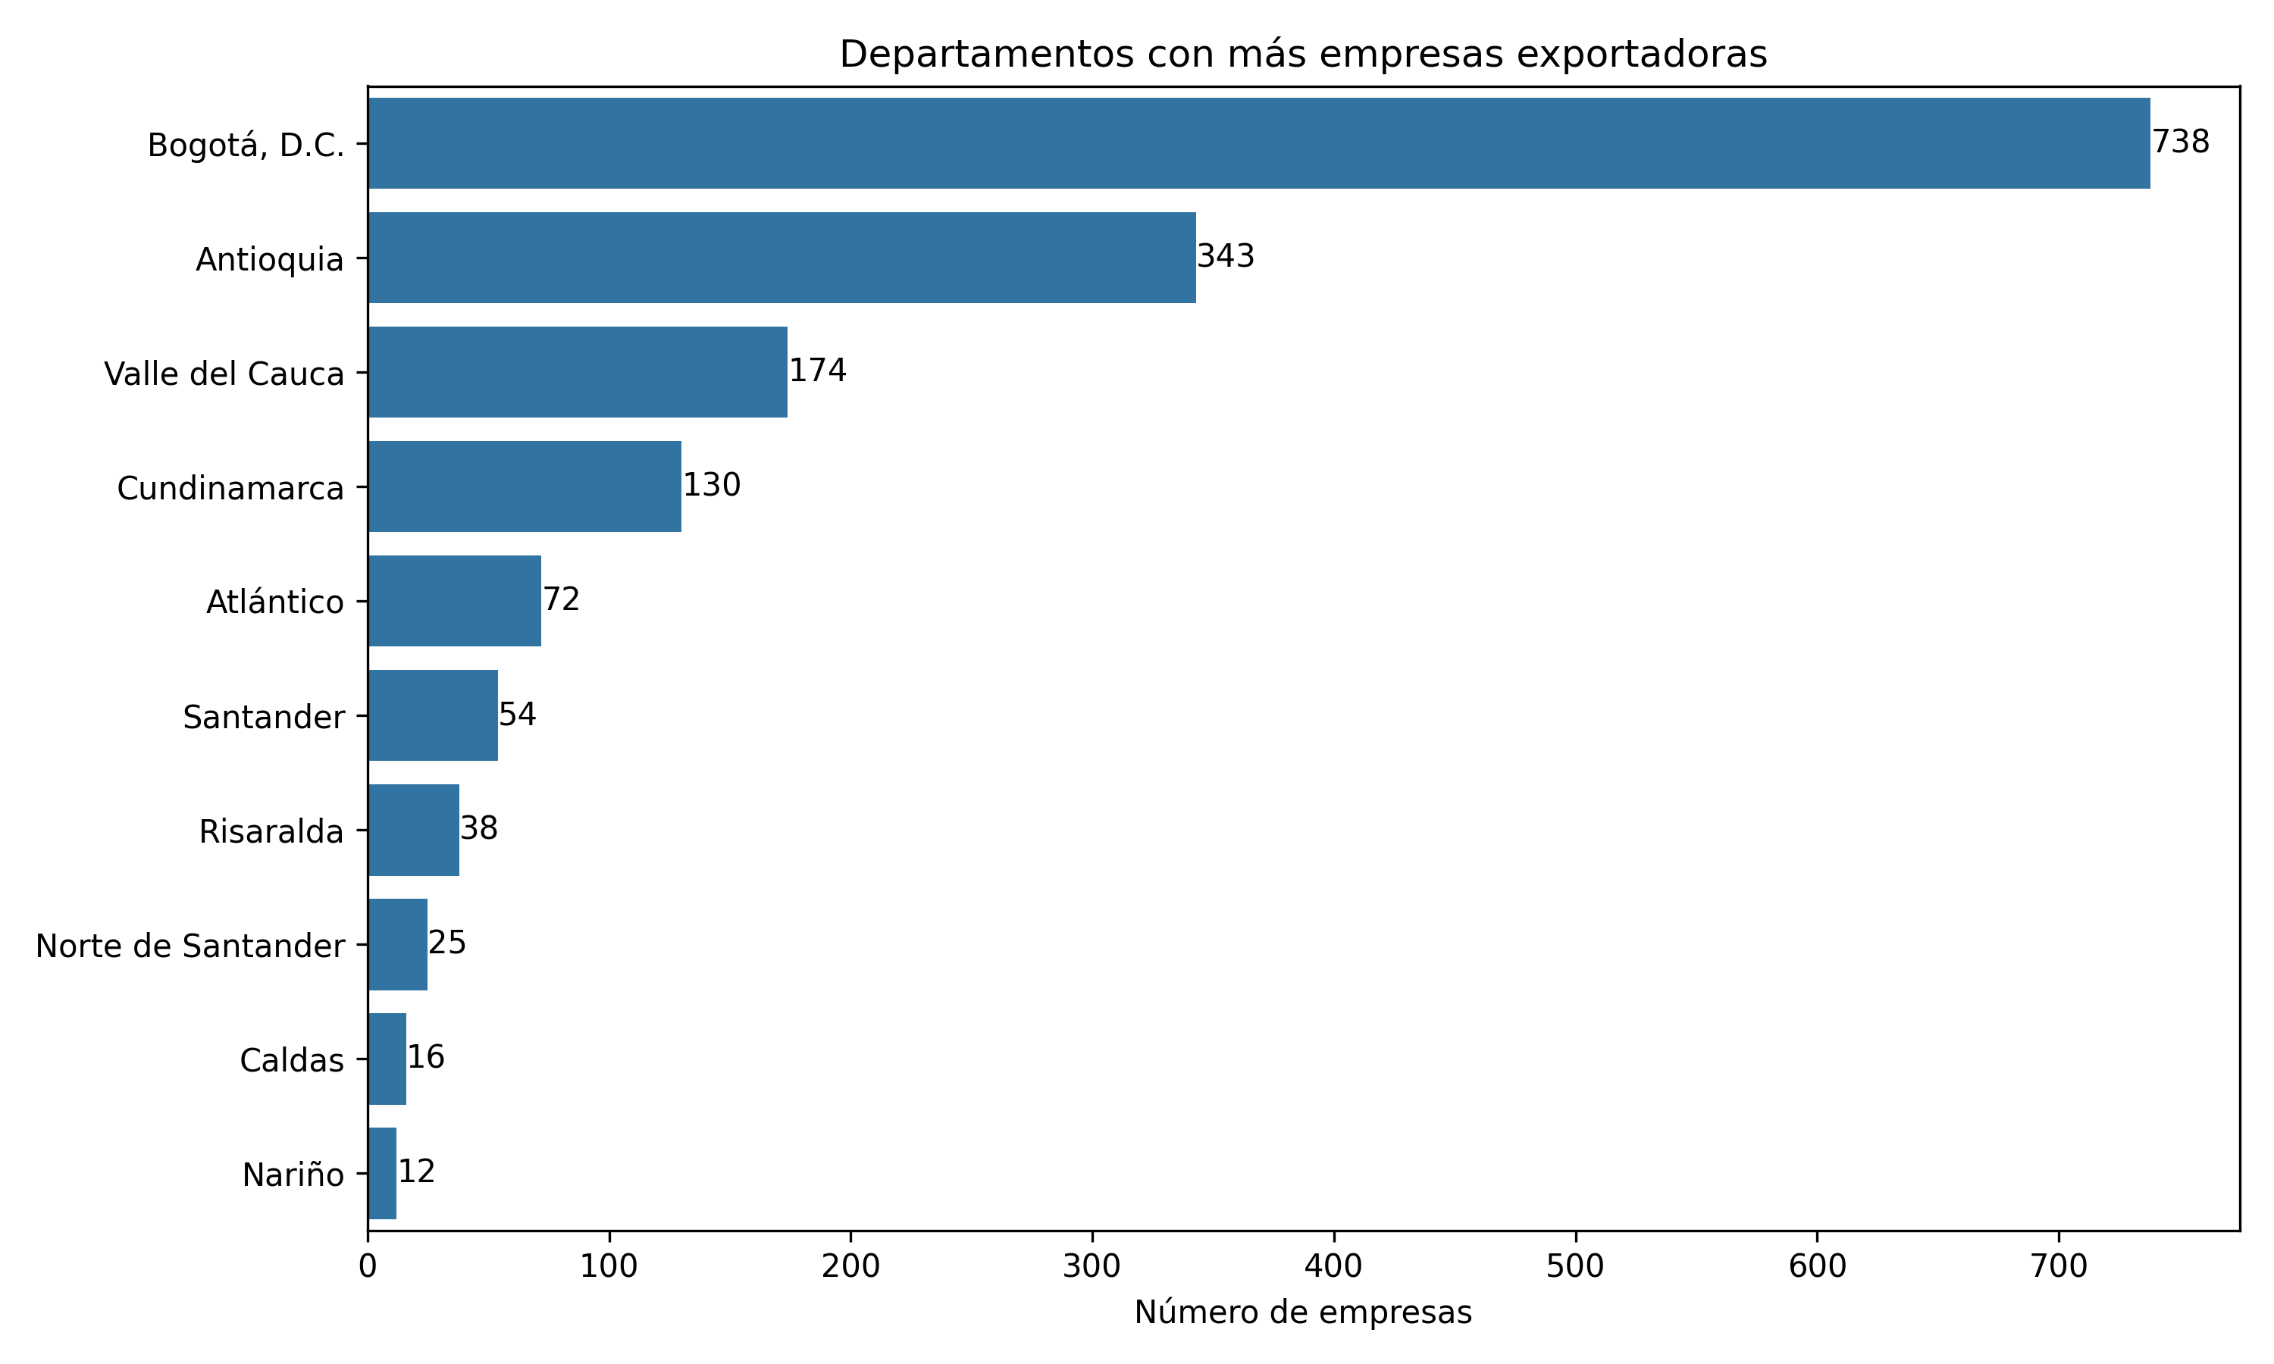
Panorama actual
Hay más de 1000 empresas que han exportado productos a América Latina y el Caribe en los últimos 10 años en los sectores de metalmecánica, químicos y ciencias de la vida y sistemas de moda
Bogotá y Antioquia concentran la mayoría de las empresas exportadoras del país.
Las PYMEX tienen un TCAC promedio de 47,42% con un crecimiento promedio en 2022 del 20,47% lo que lleva a una senda de crecimiento exportador.

Slide 3
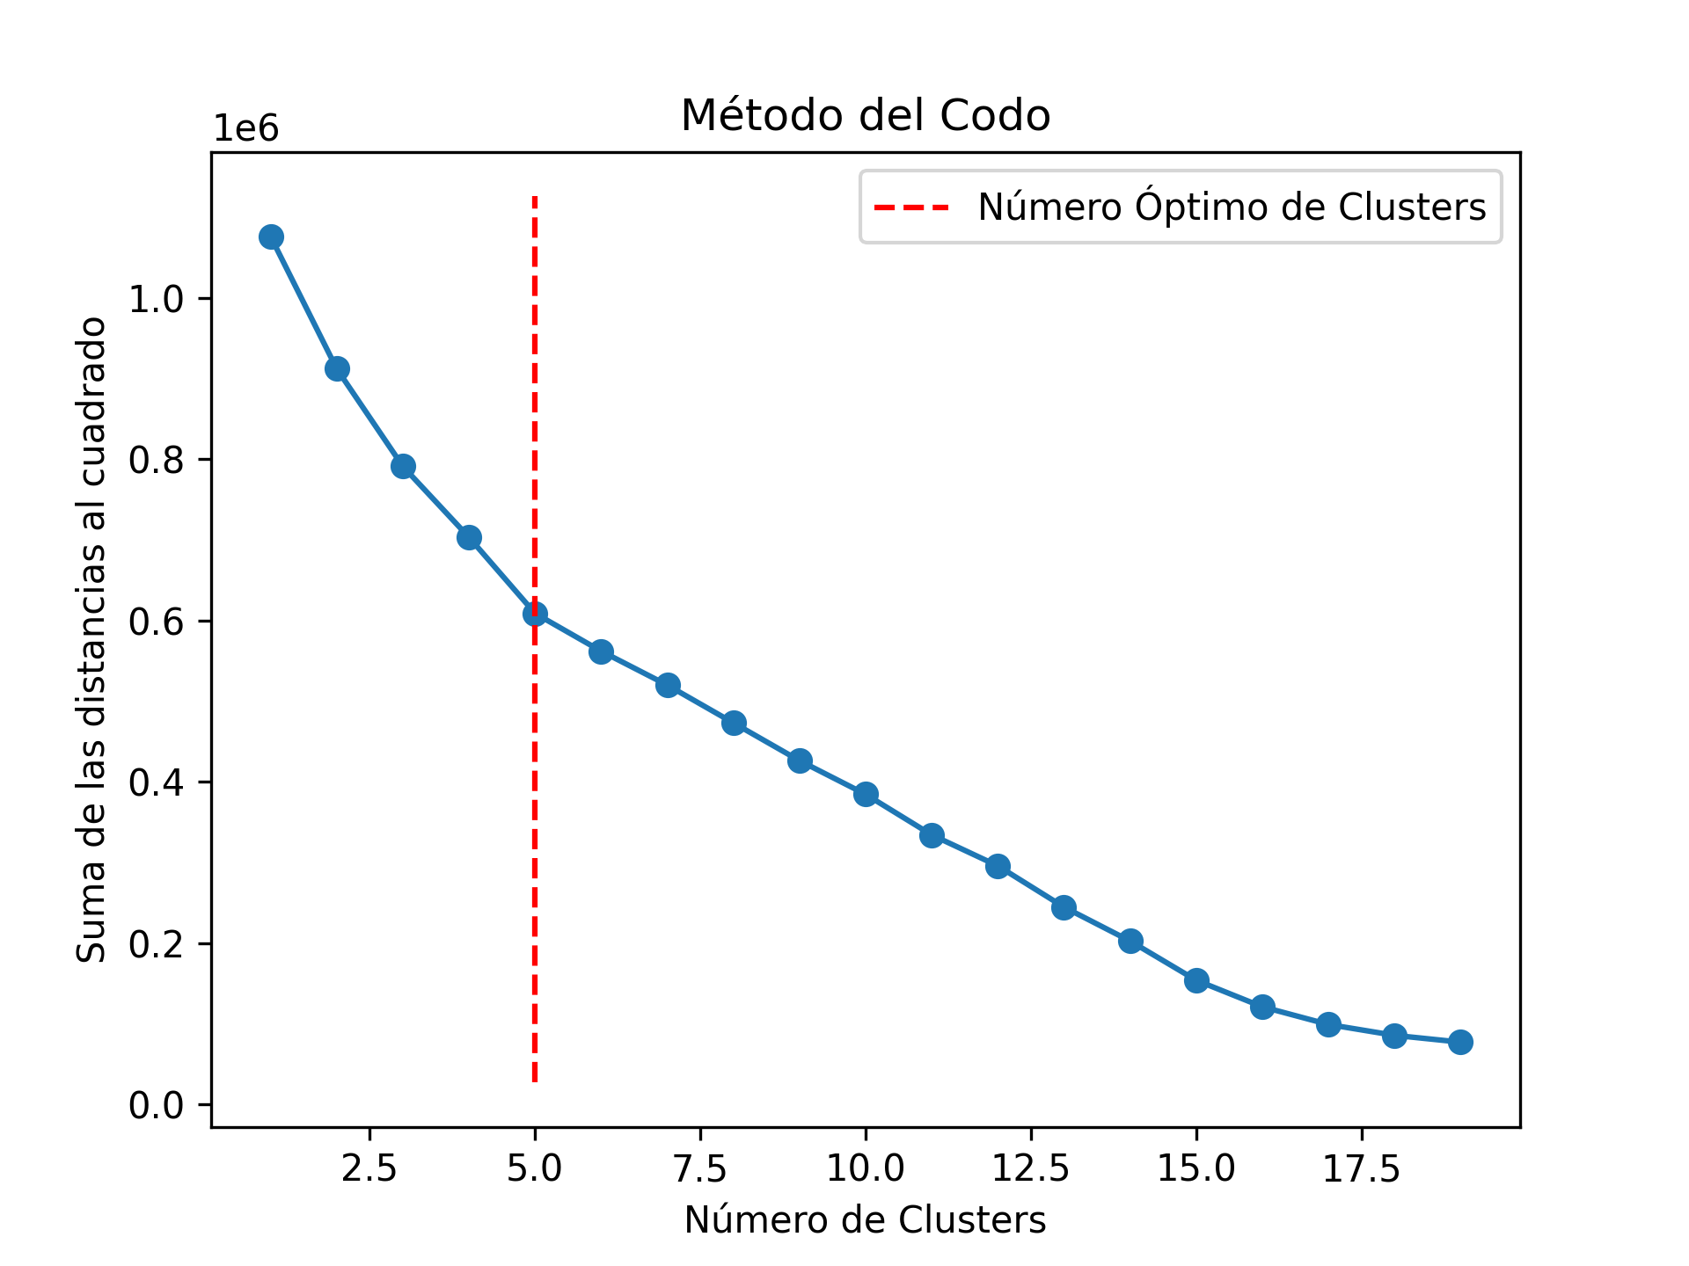
Segmentación de Empresas con Alto Potencial de Atención
Con el objetivo de identificar las empresas que tienen un alto potencial de atención en ProColombia se realiza una segmentación a través del modelo de K-medias.
Se aplica el método de codificación “One Hot Encoding” para transformar las variables categóricas.
El número óptimo de clústers es igual a 5.

Slide 4
Segmentación de Empresas con Alto Potencial de Atención
Resultado de la segmentación realizada se identifican 2255 clientes potenciales con el 32,73% ubicados en Bogotá D.C.
Las actividades de confección de prendas de vestir y fabricación de artículos de plástico concentran el 8,87% de las posibles empresas a ser atendidas.
Solo 27 empresas se dedican a la producción de bienes de alta tecnología, mientras que es posible atender 145 empresas dedicadas al suministro de servicios de alta tecnología intensivos en conocimiento.
El 23,64% de las empresas son pequeñas lo que brinda una oportunidad de crear un plan de acompañamiento técnico y comercial.
El 53,3% de las empresas seleccionadas se clasifican como futuros exportadores, lo cual muestra la oportunidad de brindar atención a empresas con un potencial exportador palpable.

Slide 5
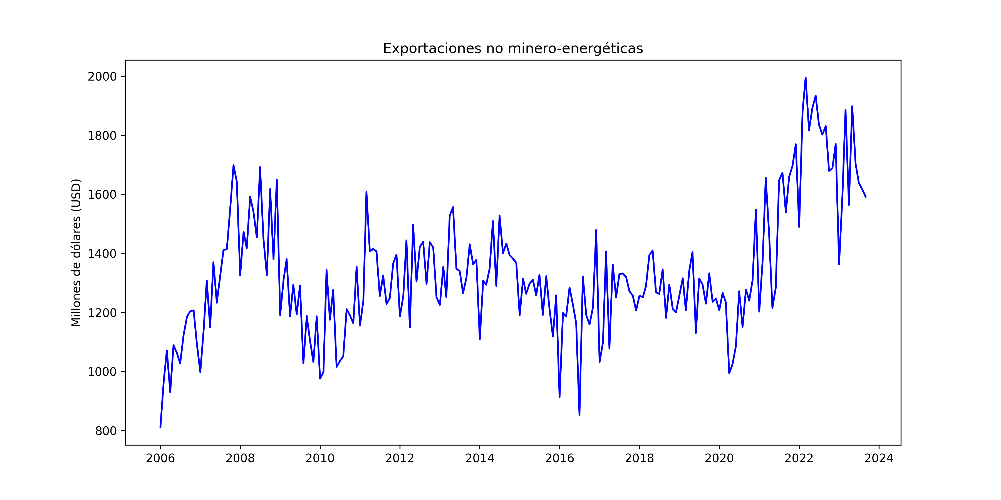
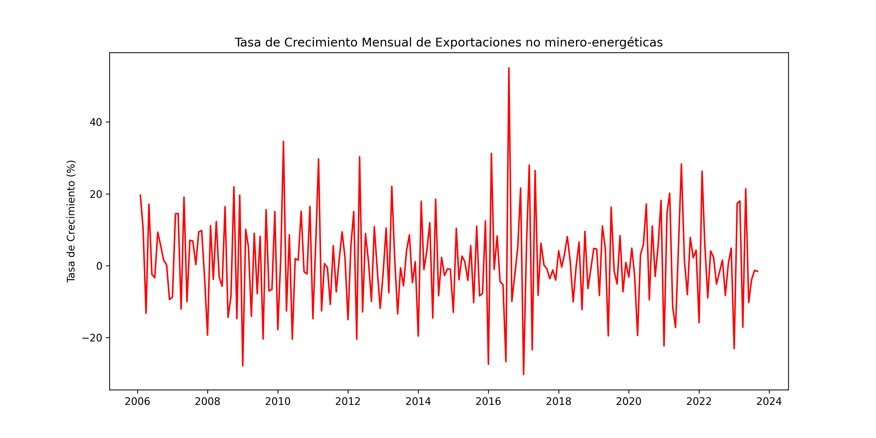
Exportaciones NME
Las exportaciones NME mensuales promedio en 2023 se ubican en US$1651 millones entre enero y agosto de 2023, en comparación con los US$1801 millones de 2022.
La tasa de crecimiento mensual promedio en 2023 se ubica en -0,04% y 1,02 puntos porcentuales por debajo del promedio de la tasa de crecimiento mensual para el periodo 2010-2023 que es igual a 0,98%.
En 2022 se registró el máximo histórico en valores nominales de exportaciones NME con US$21.615 millones.

Slide 6
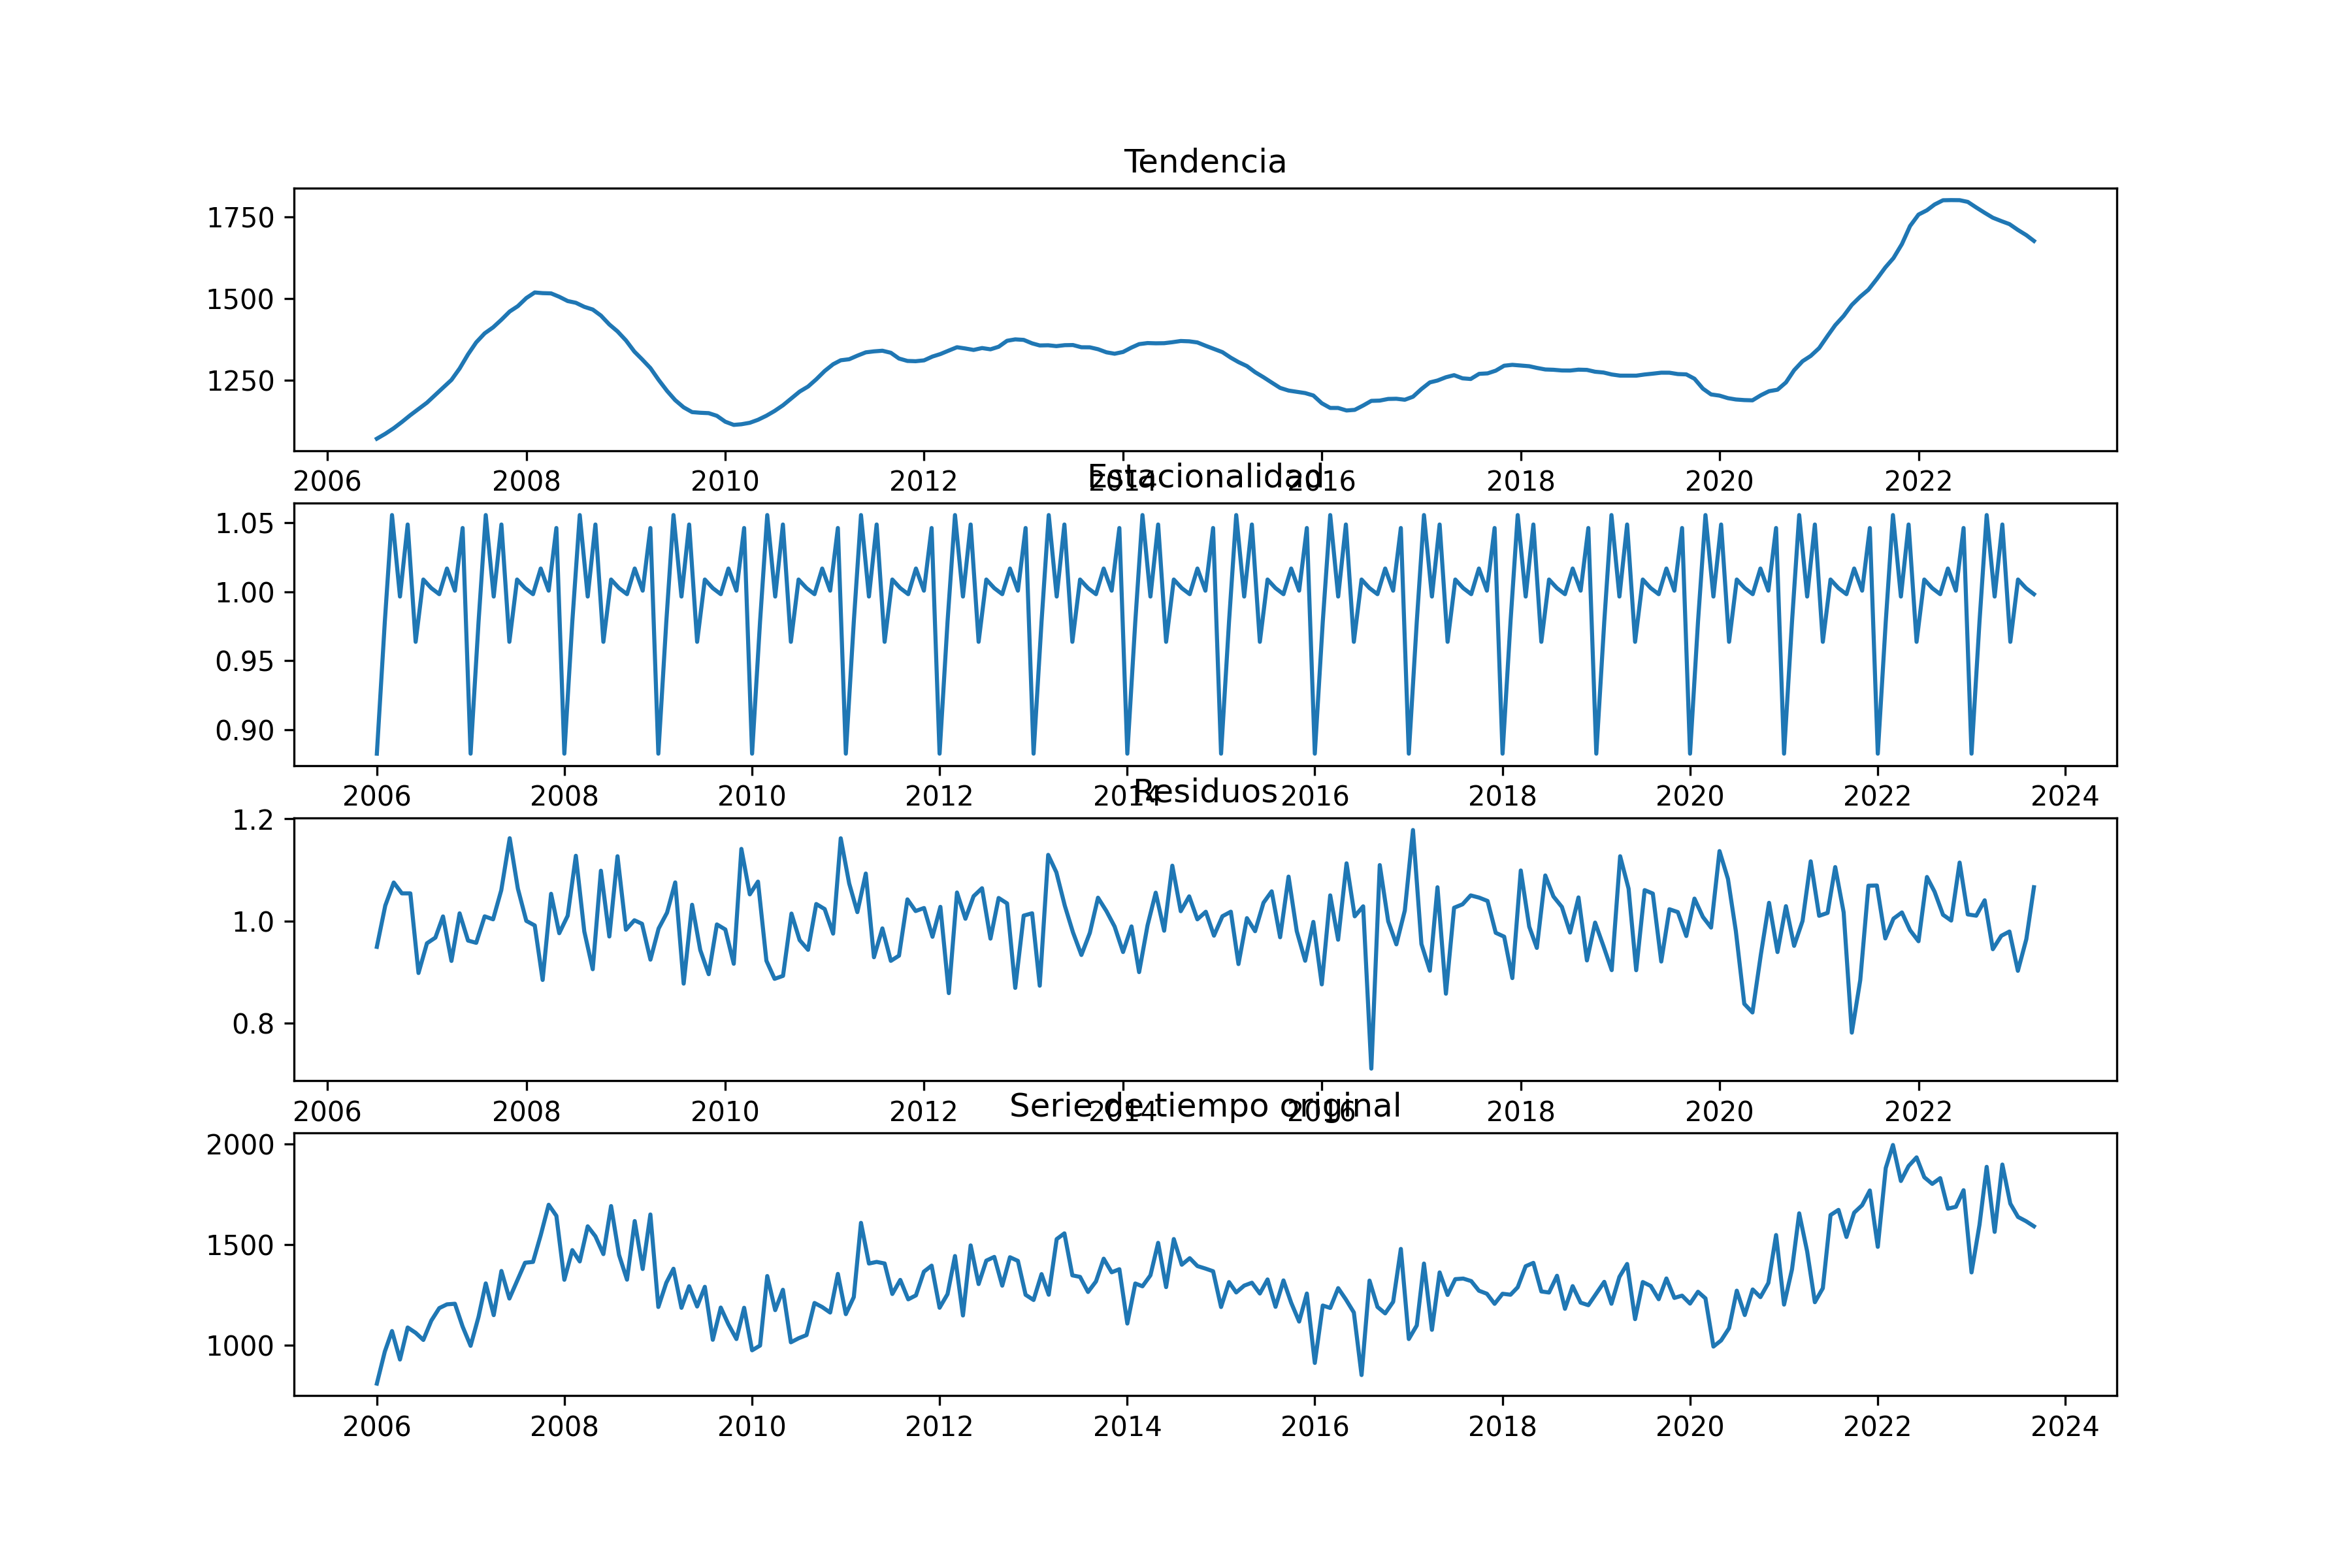
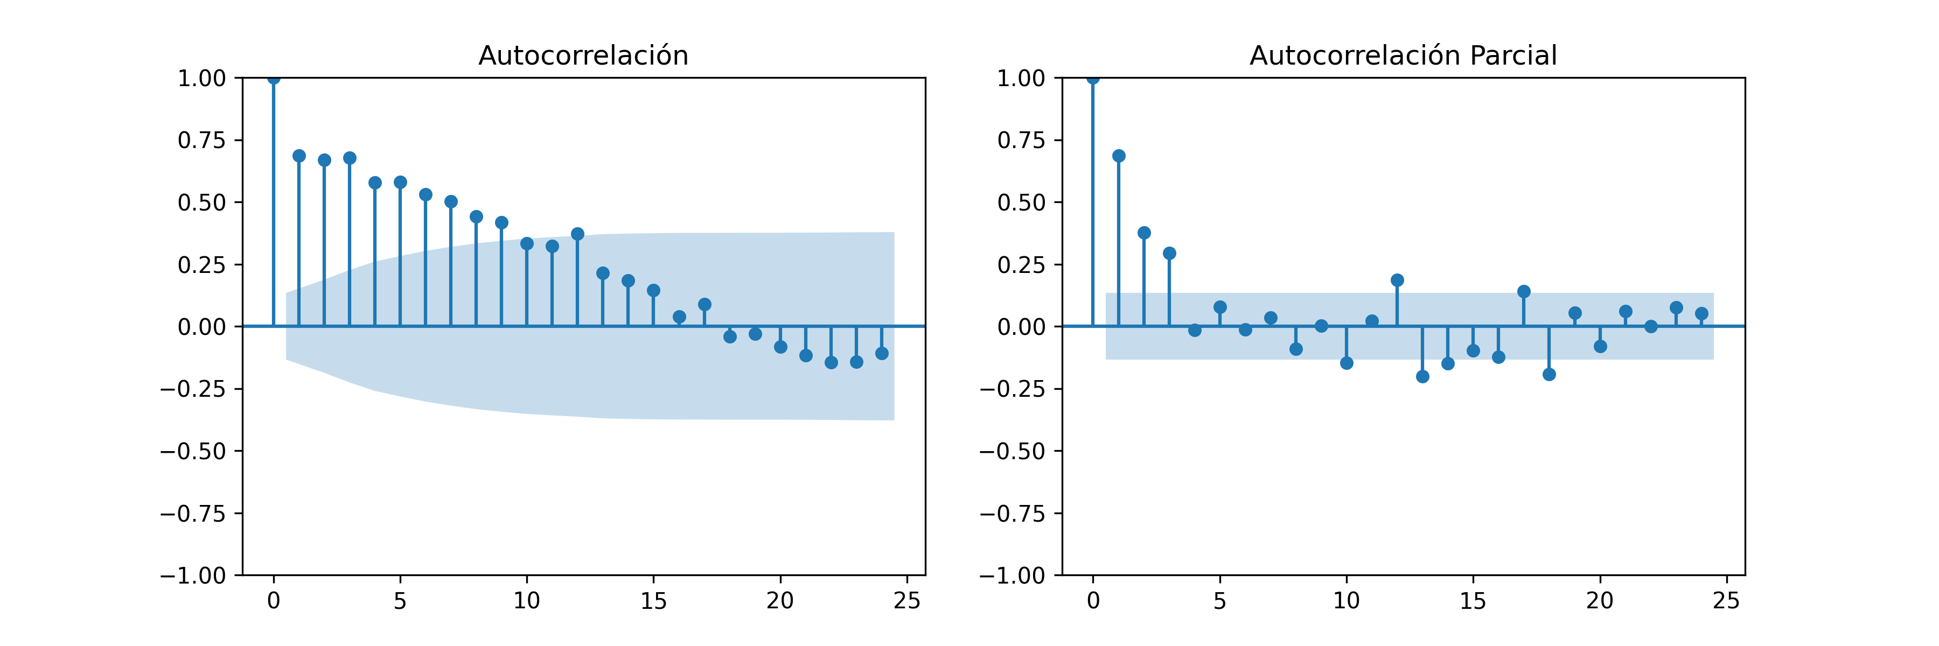
Pronósticos NME
La serie tiene un alto componente estacional. Sin embargo, los resultados obtenidos con la prueba de estacionariedad ADF indican que es estacionaria en niveles.
Se construyen modelos ARIMA, SARIMA, ETS, Prophet y XGBoost con periodo de entrenamiento hasta diciembre de 2022 y de enero a septiembre de 2023 para validación.
Se elije el mejor modelo en base a las métricas de error de MAE, MSE y RMSE.
La variedad de modelos asegura una evaluación precisa, brindando robustez a las proyecciones realizadas.

Slide 7
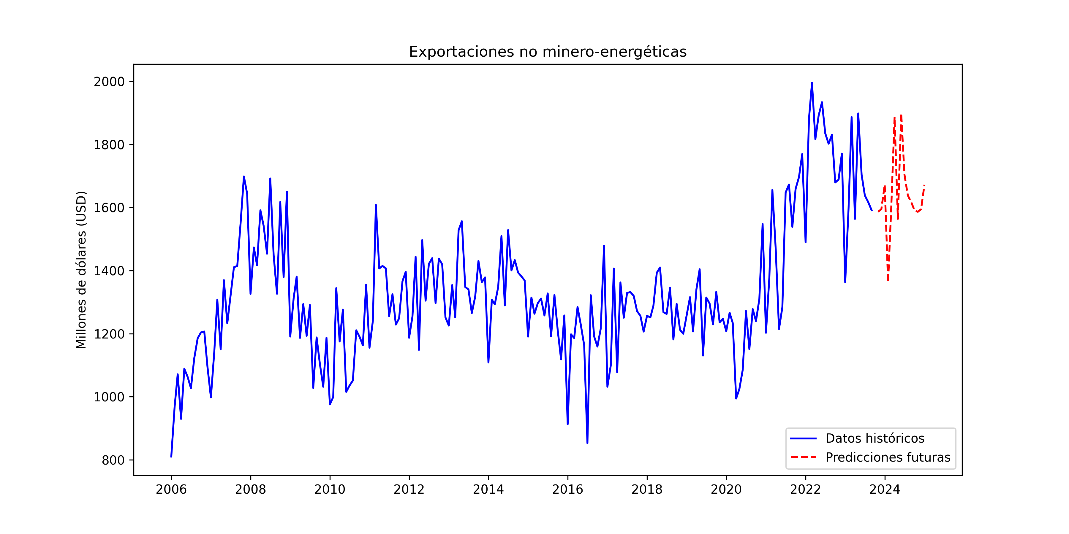
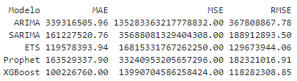
Pronósticos NME
El modelo XGBoost tiene un rendimiento significativamente mejor en comparación con los otros modelos, ya que tiene los valores más bajos de MAE, MSE y RMSE.
Con este modelo se obtienen los pronósticos para octubre 2023 a diciembre 2024. Se pronostican exportaciones NME por US$19.714 millones.
Se logra capturar la variabilidad y tendencia de las exportaciones NME.
En ejercicios de pronóstico futuros se sugiere el uso de más modelos alternativos como redes neuronales recurrentes o redes LSTM.
Los pronósticos deben estar en constante evaluación durante 2024 con el objetivo de que los usuarios finales tengan la información más reciente y precisa.

